Slide 1
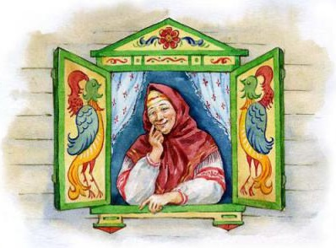
Государственное дошкольное образовательное учреждение детский сад №5 комбинированного вида Красносельского района Санкт – Петербург.
Тема:
«Приобщение детей младшего дошкольного возраста к истокам русской народной культуре и традициям , через познание Русских народных сказок».
Автор: Емельянова Т.Р
Иванова В,И.
СПб
2022г-2023г

Slide 2
Практические достижения
профессиональной деятельности педагога,
в рамках проведения методической недели по теме:
«Совершенствование художественно-эстетического развития детей, через приобщение их к общечеловеческим ценностям средствами, театрального и изобразительного искусства».

Slide 3
Актуальность.
Современное общество имеет потребность в творческой личности. На эту проблему нацелен и Федеральный государственный образовательный стандарт дошкольного образования. Многие способности и чувства, которыми наделяет нас природа, к сожалению, остаются недостаточно развитыми и не раскрытыми, а значит, и нереализованными в будущей жизни. Наличие развитого воображения в зрелые годы обуславливает
успешность любого вида профессиональной деятельности человека. Поэтому понимание произведений искусства, развитие творческих способностей– одна из главных задач дошкольного воспитания.
Знакомство детей с искусством должно начинаться как можно раньше, а именно с дошкольного детства. Не случайно эстетическое воспитание рассматривается как развитие способности понимать, воспринимать, чувствовать прекрасное в окружающем мире и искусстве.

Slide 4
Направления работы воспитателя:
использование элементов фольклора в целях художественно-эстетического воспитания (потешки, пословицы, поговорки);
- включение в структуру занятия рассматривание и составление рассказов по образцам художественного творчества. - участие в конкурсах детского художественного творчества; - создание условий для художественно-эстетического воспитания в группах: организация уголка детского творчества, уголка для экспериментирования, выставочного уголка, театрализованного уголка, подбор литературы, фотографий, природного материала для самостоятельных игр и творчества; - работа с родителями в системе художественно-эстетического воспитания, консультация «Колыбельная в жизни ребёнка», создание папки – передвижки «Какие русские народные сказки читать детям?» ;
- участие в диагностике педагогического процесса во второй
младшей группе.

Slide 5
Художественно-эстетическая деятельность – деятельность, возникающая у ребенка под влиянием литературного, музыкального произведения или произведения изобразительного искусства.
Художественное воспитание предполагает намеренное использование предметов и результатов творческой деятельности для формирования у ребенка вкуса и понимания сути творчества, умения отождествлять одно с другим, чувствовать искусство и наслаждаться им, по возможности стараться повторить то или иное явление, вызывающее особенное восхищение.

Slide 6
Цель:
Формировать интеллектуально – художественный опыт, представления о сказках и практически их реализовывать в художественно – творческой и театрализованной деятельности.
Программное содержание:
Изобразительное искусство
- Формировать умение экспериментировать и создавать простейшие изображения, побуждать к самостоятельной передаче образов предметов.
Развивать эстетическое чувство формы, цвета, ритма, композиции, творческую активность, желание рисовать.
Театральное искусство
Приучать слушать и понимать доступные по содержанию сказки. Учить детей строить диалог с партнёром на заданную тему. Развивать способность произвольно напрягать и расслаблять отдельные группы мышц, запоминать слова героев спектаклей, развивать зрительное слуховое внимание, память, интерес к сценическому искусству
Развивать речевую активность детей путём использования малых фольклорных форм.

Slide 7
Ожидаемый результат:
Повышение у детей интереса к овладению искусства через применение нетрадиционных техник рисования. Умение творчески всматриваться в окружающий мир, находить разные оттенки, приобретение опыта эстетического восприятия. Умение применять и комбинировать разные способы изображения в одном рисунке, думать и самостоятельно решать какую технику использовать, чтобы тот или иной образ получился выразительным.
Ребёнок, в соответствии со своими возрастными возможностями и особенностями, должен знать Русские народные сказки, песни, стихотворения, уметь танцевать, рисовать, лепить и конструировать.

Slide 8
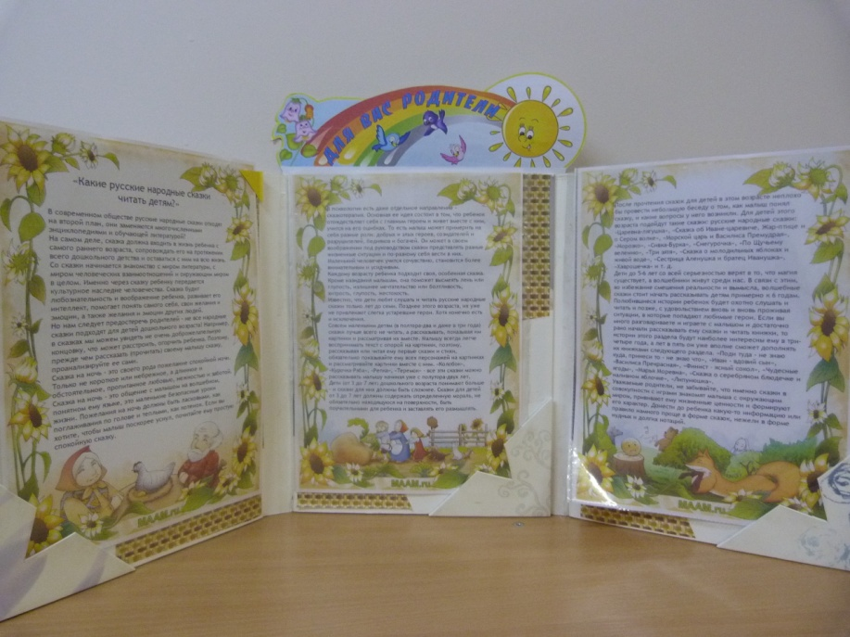
Продумывая каждое занятие я подбирала тот материал, в котором изображение предмета может быть решено особенно выразительно, интересно, красиво, доставит детям эстетическое удовольствие. На занятиях предоставляю детям выбор материалов и средств, для создания своих работ.
Воспитательно-образовательная работа с детьми осуществляется как в первой, так и во второй половине дня в форме фронтальных, подгрупповых и индивидуальных занятий. Все формы организации художественно-эстетической деятельности предполагают активное использование современных аудиовизуальных средств обучения и новых информационных технологий.
Для родителей, в папку-передвижку, поместила консультацию «Какие русские народные сказки читать детям?»

Slide 9
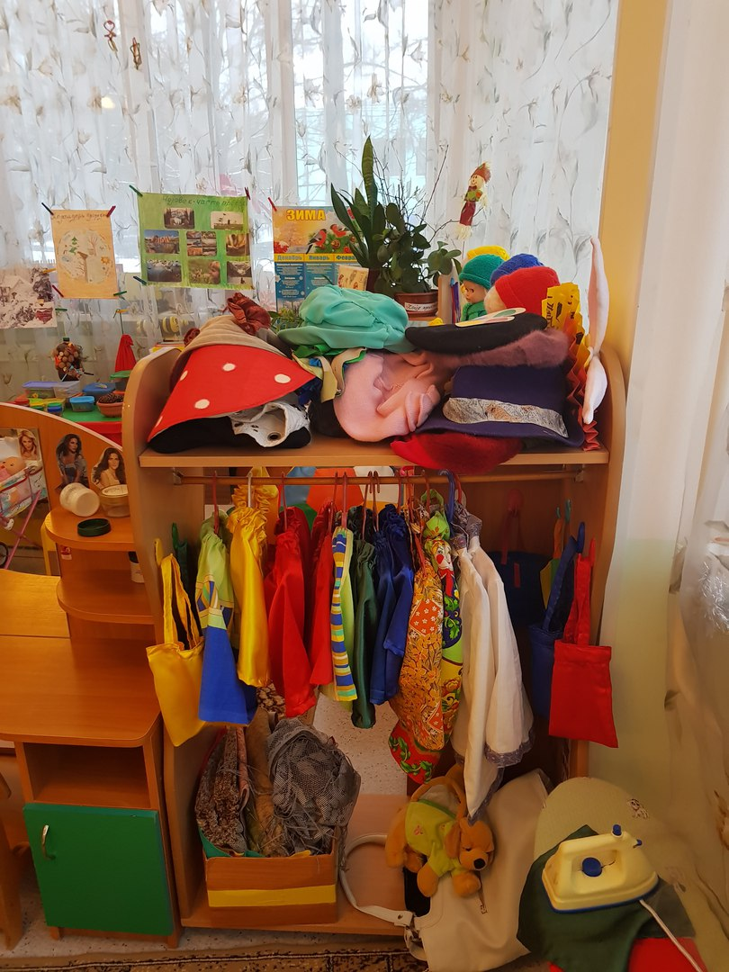
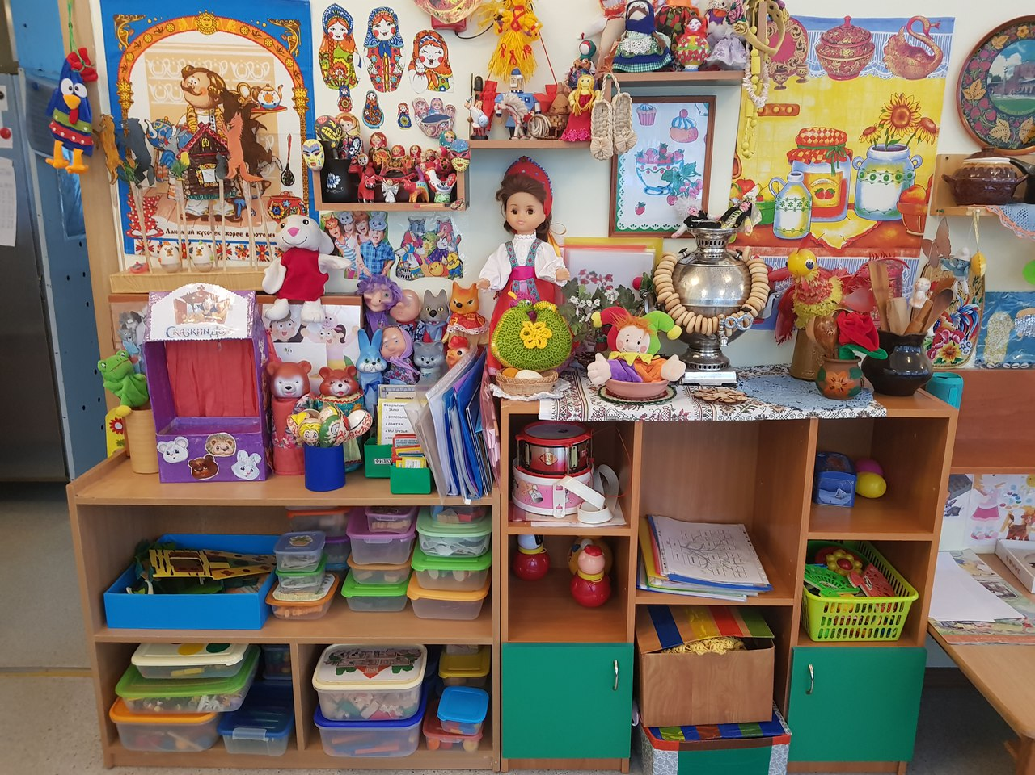
В уголке располагаются: - различные виды театров: бибабо, настольный, теневой театр и др. ; - реквизит для разыгрывания сценок и спектаклей: набор кукол, ширмы для кукольного театра, элементы костюмов, маски, ярлыки; - атрибуты для различных игровых позиций: театральный реквизит, декорации, сценарии, книги, музыкальные инструменты, карандаши, краски, клей, виды бумаги, природный материал.

Slide 10
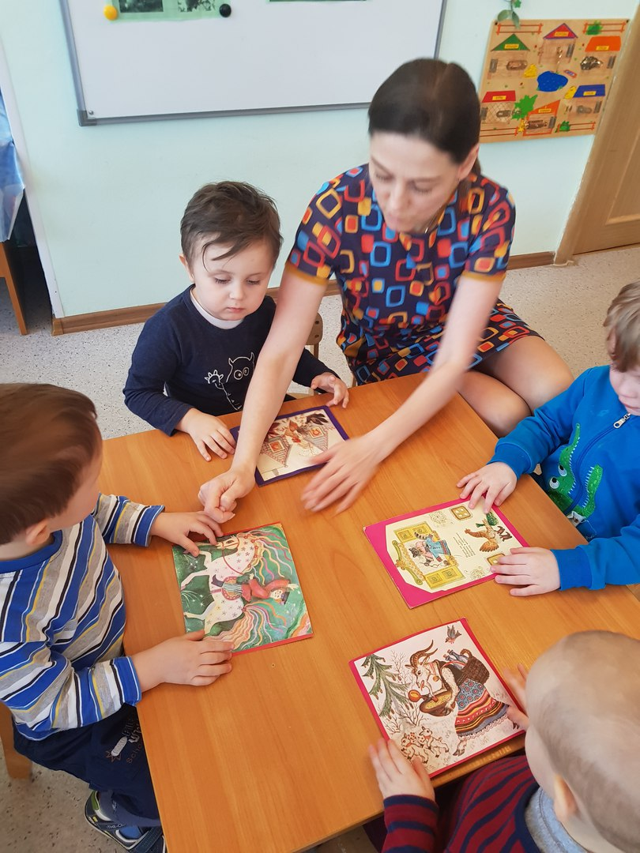
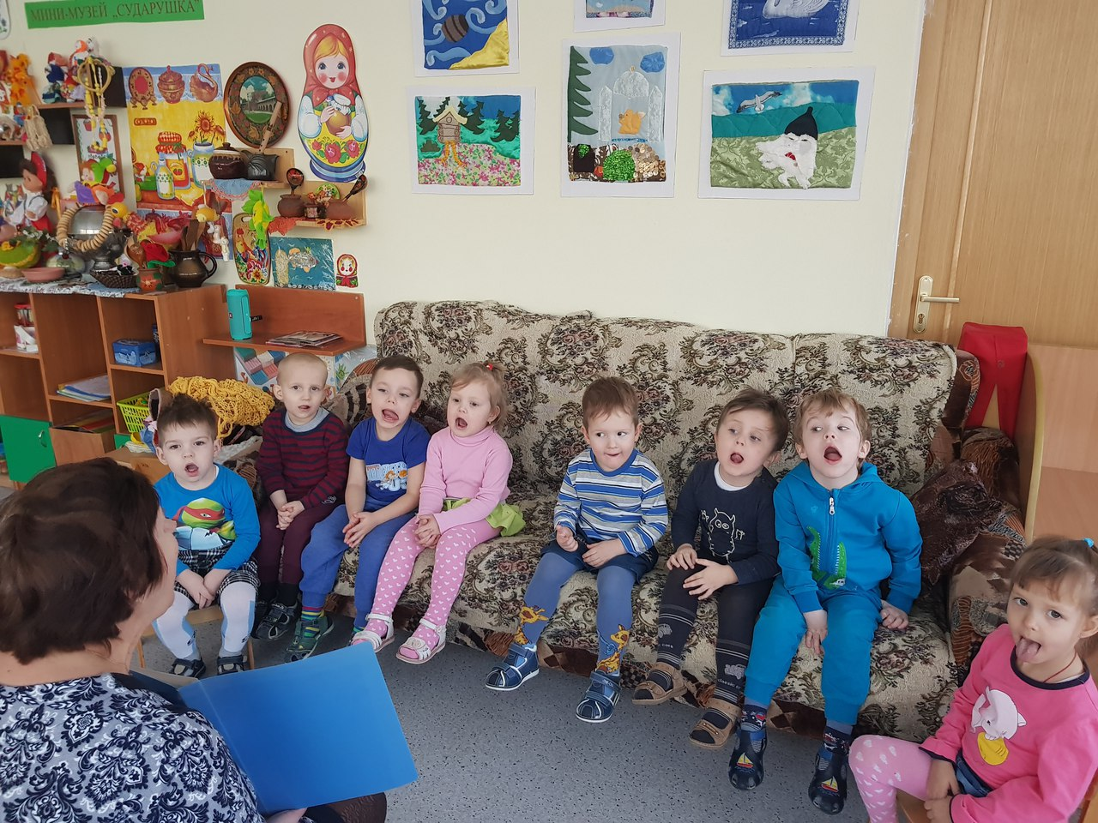
Развитие речи.
- Прослушивание Р.н. сказок в аудиозаписи «Бабушкины сказки»:
«Теремок», «Репка», «Курочка Ряба».
Артикуляционные упражнения на звукоподражание: (ко-ко-ко), (пи-пи-пи).
Рассматривание предметных, сюжетных картинок и иллюстраций
к потешкам и сказкам художников:
Ю.А. Васнецова, Э. Рачёва.

Slide 11
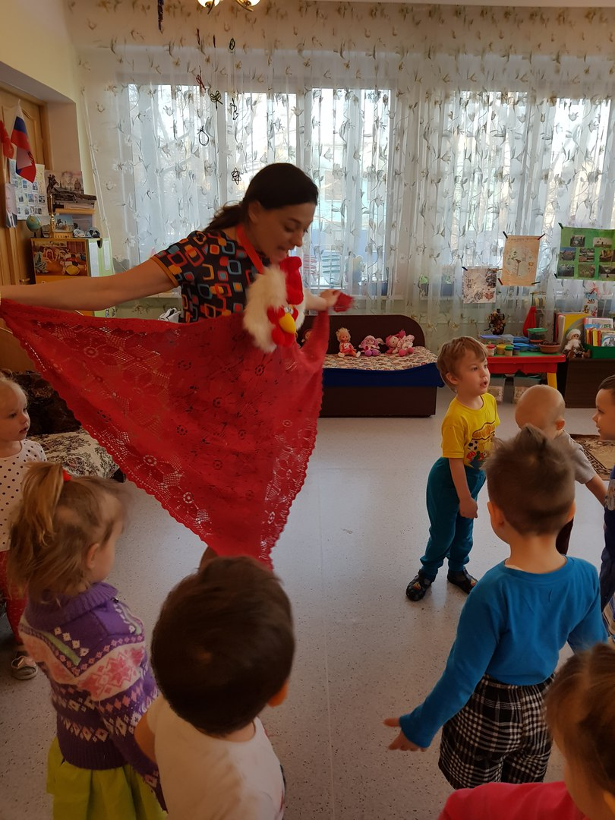
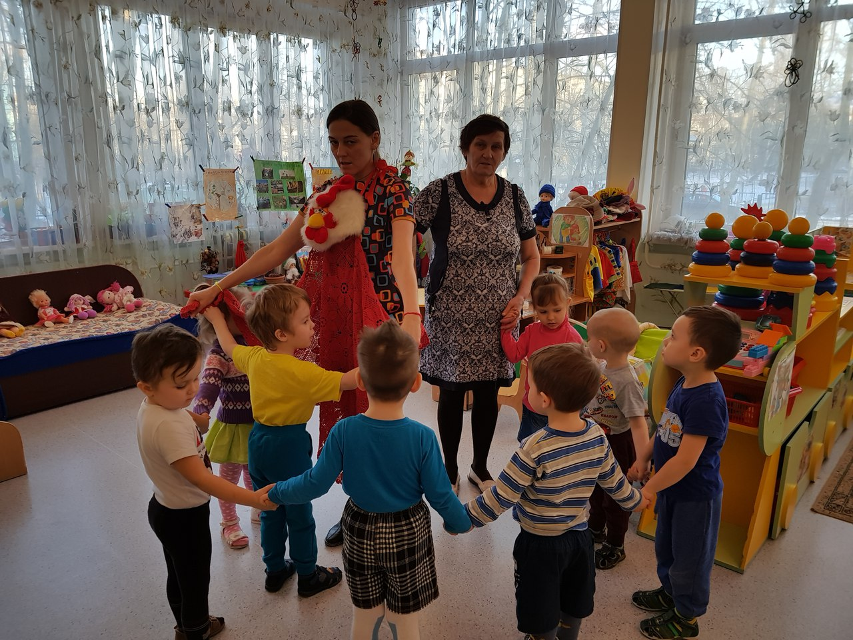
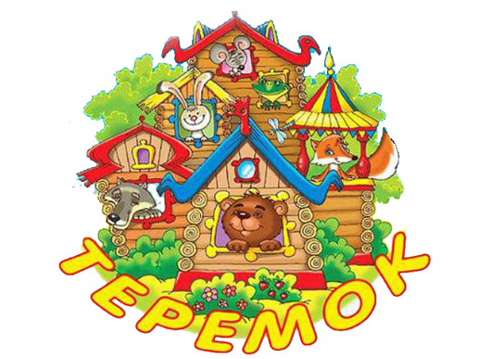
Игра- имитация движений
под руководством воспитателя по сказке «Теремок» с использованием платковых и Би ба бо кукол .

Slide 12
В изобразительной деятельности я использовала нетрадиционные техники . Это даёт толчок к развитию воображения, творчества, проявлению самостоятельности, инициативы, выражения индивидуальности. Применяя и комбинируя разные способы изображения в одном рисунке, дошкольники учатся думать, самостоятельно решать, какую технику использовать, чтобы тот или иной образ получился выразительным.

Slide 13
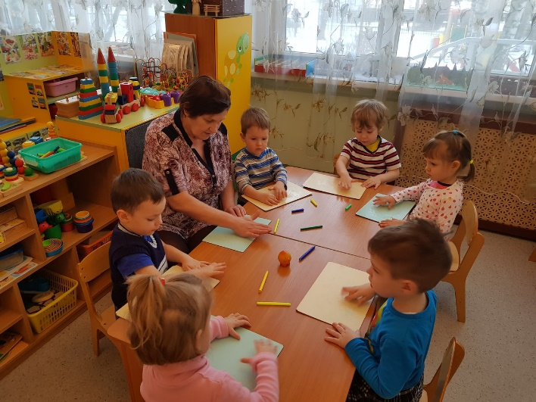
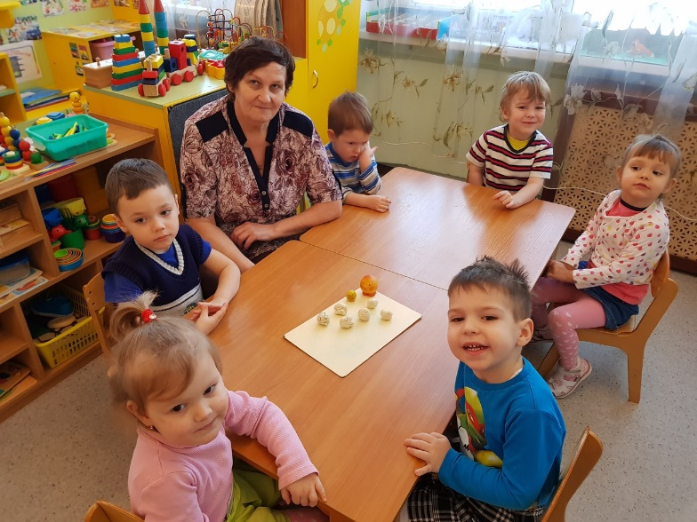
«Создание сказочного образа «Колобок» из пластилина».
Цель работы: подарить детям радость творчества, показать приемы лепки из соленого теста, помочь развить творческие и коммуникативные способности ребенка через изготовление изделий из соленого теста.
Задачи:
Воспитывать интерес и желание заниматься декоративно-прикладным промыслом.
Развивать у детей эстетический и художественный вкус.
Познакомить с тестопластикой.
Развивать мелкую моторику.
Учить техническим приемам работы с тестом и подручными инструментами.
Познакомить со способами и приемами изображения.Колпачком от фломастеров пропечатать лицо у Колобка.

Slide 14
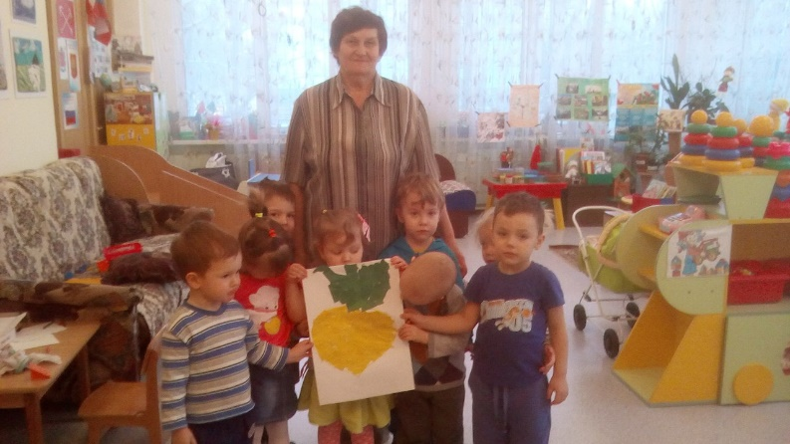
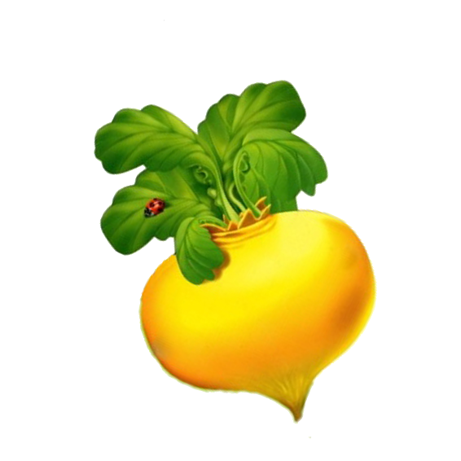
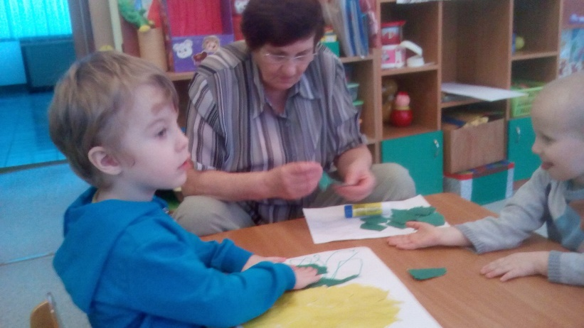
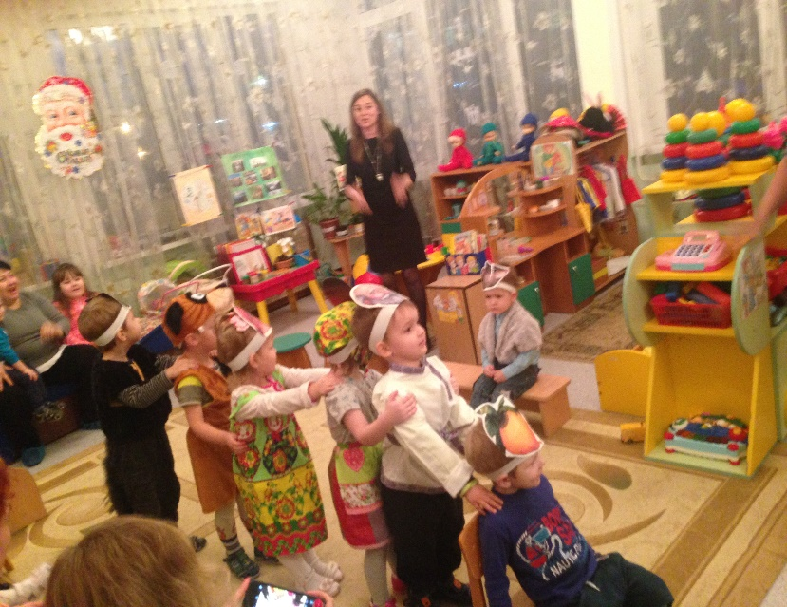
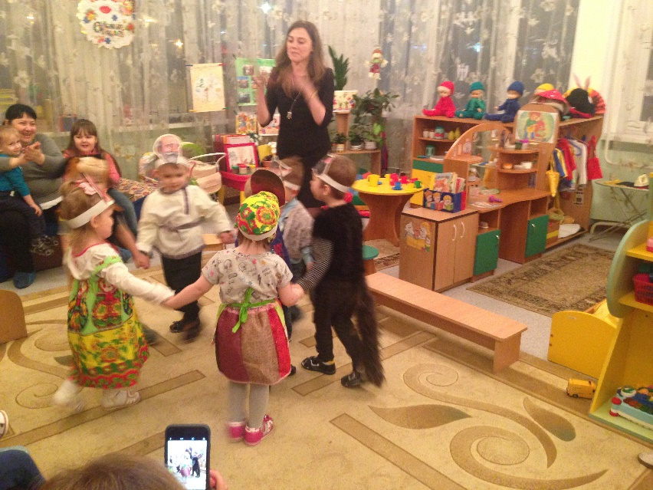
Аппликация обрывная «Репка»
Театр масок «Репка»

Slide 15
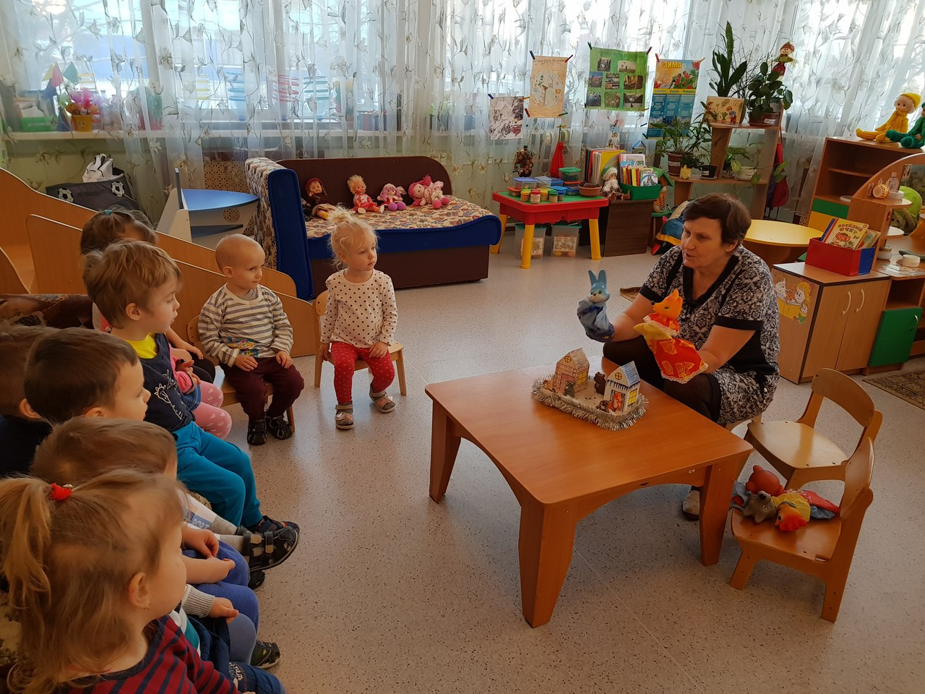
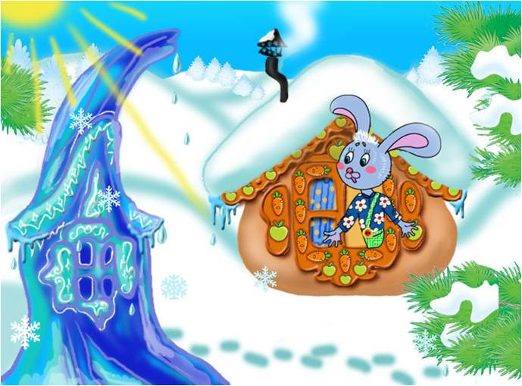
Игра с куклами бибабо
«Заюшкина избушка»

Slide 16
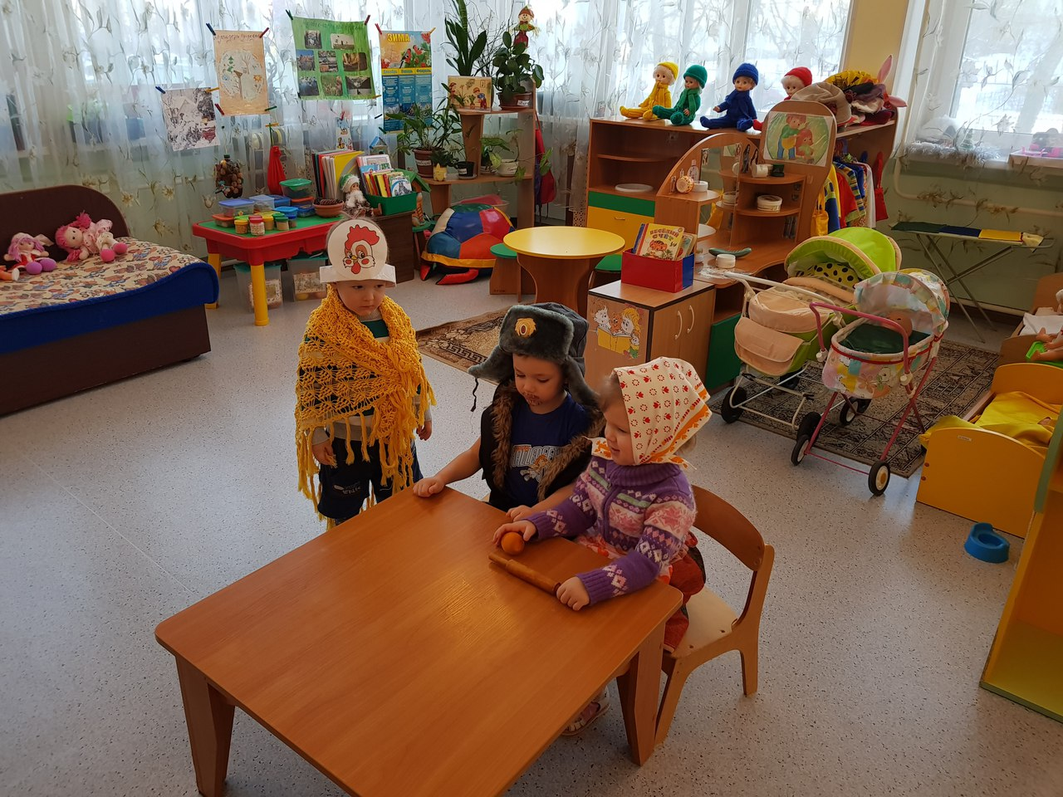
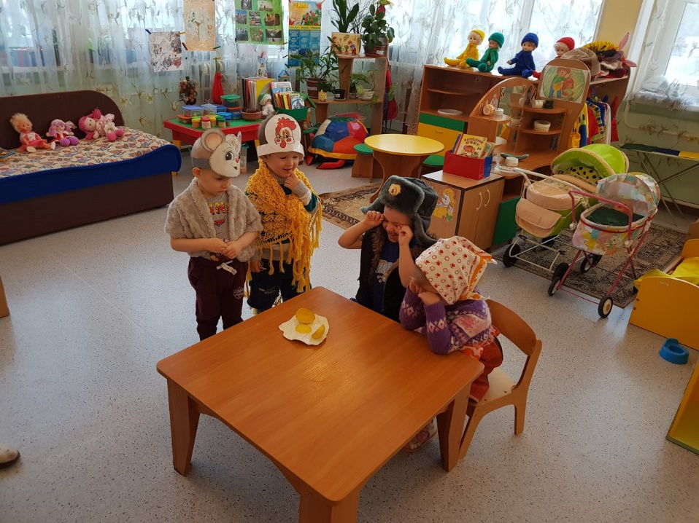
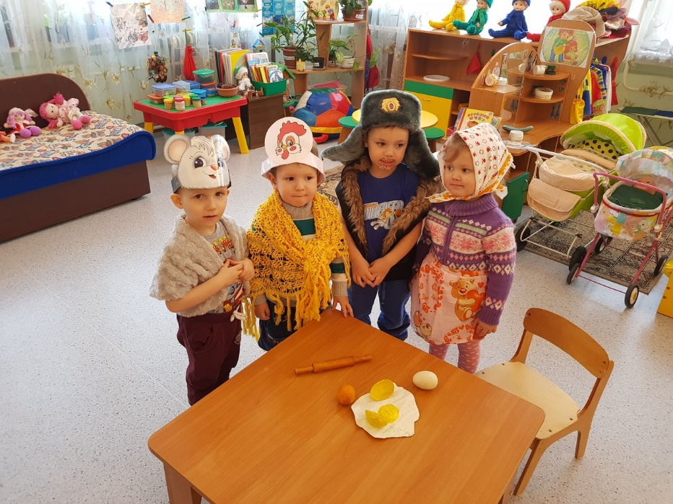
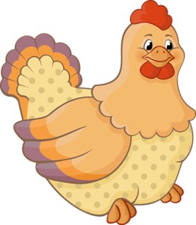
Совместная игровая деятельность детей и воспитателя – театрализация сказки
«Курочка Ряба».

Slide 17
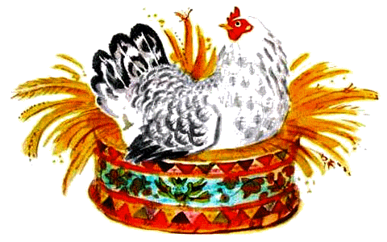
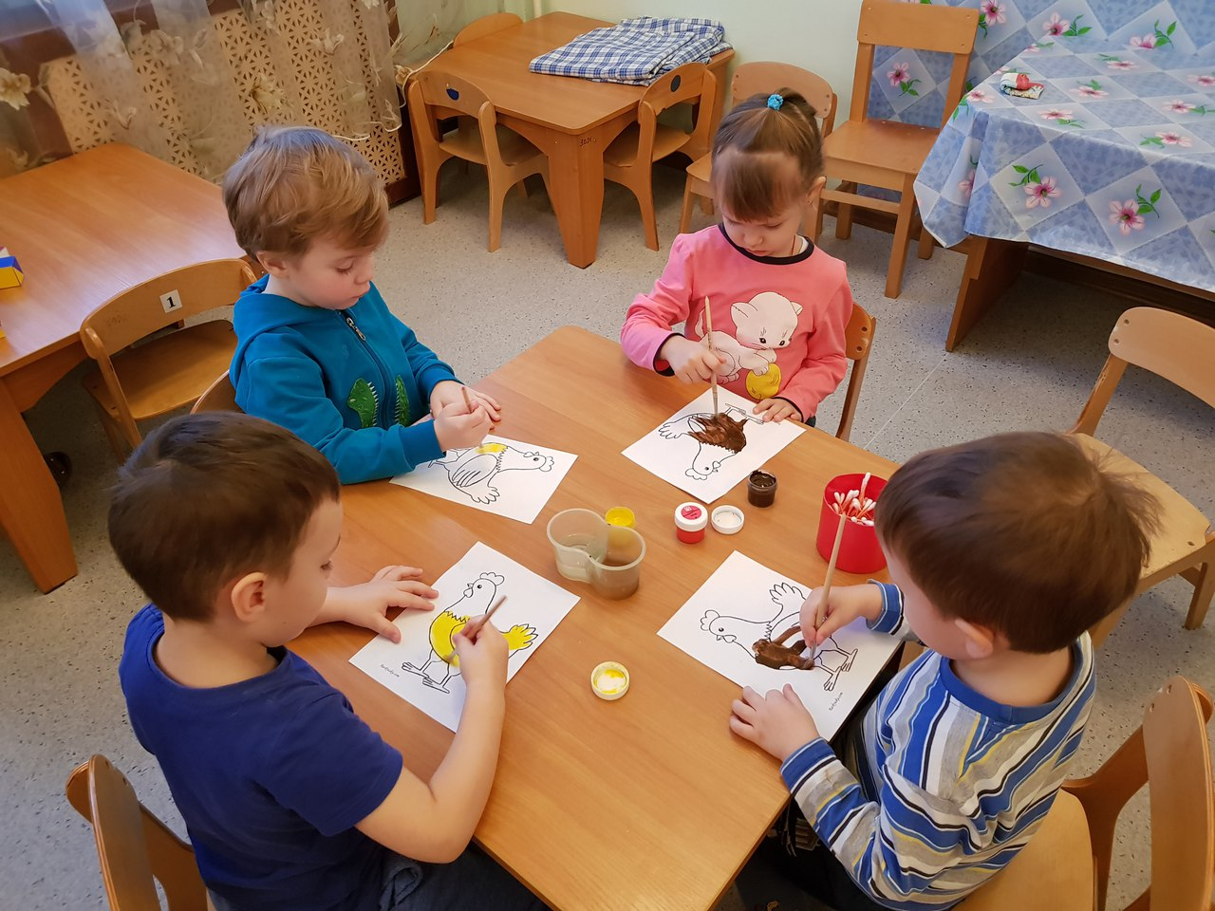
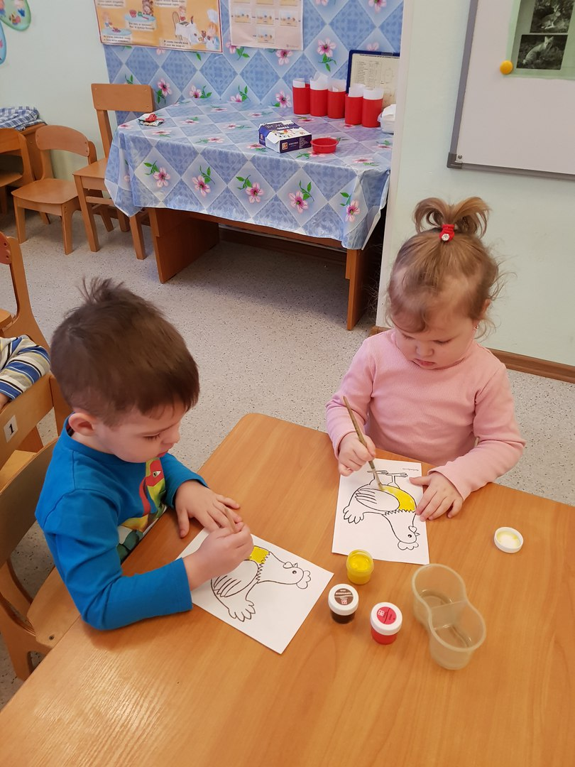
Рисование: «Курочка Ряба»

Slide 18
Диагностика педагогического процесса детей второго года обучения.
Художественно-эстетическое развитие
Мы оценивали продукты творческой деятельности детей по 5 балльной шкале у 24 детей нашей группы.
По итогам оценки деятельности детей были выделены следующие уровни художественного-эстетического развития:
- высокий уровень развитости 8 человек;
- средний уровень развитости 13 человек;
- низкий уровень развитости 3 .
Это говорит о недостатке в обыденной жизни детей созерцания и знакомства с предметами искусства, что также стало существенной информацией для определения нашей будущей деятельности в рамках программы ХЭР.

Slide 19
Вывод:
В целом, у малышей появились интерес и эмоциональная отзывчивость к русскому фольклору, начало умения рассказывать сказку. Повысился уровень развития речи и мелкой моторики.
Анализ исследований, посвященных данной теме, позволяет сделать вывод о том, что детское творчество имеет свою специфику, так как продукты его зачастую не имеют объективной значимости для общества в целом. Однако развитие творчества у детей в период дошкольного детства имеет большое значение для формирования целостной творчески развитой личности в будущем.

Slide 20
Литература.
1. Н.А. Ветлугина «Самостоятельная художественная деятельность дошкольников» В.А. Ветлугина. – М.: Просвещение, .
2. Н.А. Ветлугина «Эстетическое воспитание в детском саду» Пособие для воспитателей детского сада. 2-е издание, переработанное. В.А. Ветлугина. – М.: Просвещение.
3. Возрастная и педагогическая психология: учеб. пособие / М.В. Матюхина, Т.С. Михальчик, Н.Ф. Прокина и др.; под. ред. М.В. Гамезо. – М.: Просвещение.
Л.С. Выготский «Воображение и творчество в детском возрасте». 3-е изд., стереотип. М.: Педагогика.
5. И.А. Лыкова «Изобразительная деятельность в детском саду». Младшая группа. Планирование, конспекты занятий, методические рекомендации.

Slide 21
Вот и сказкам
,
а кто смотрел МОЛОДЕЦ !
СПАСИБО ЗА ВНИМАНИЕ.

